Slide 1
OBRTI NA SLOVENSKEM

Slide 2
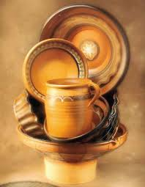
lončarstvo
Notes:
www.etno-muzej.si
www.rokodelstvo.si

Slide 3
glineni lonci, solnice, sklede, posode za peko
Notes:
www.dobrodoslidoma.si

Slide 4
Lončarstvo je med najstarejšimi obrtmi, razvijalo se je zlasti v lončarskih središčih:
Ljubno na Gorenjskem, Komenda,
Ribniška dolina, Šentjernejsko in Krško polje, okolica Cerknice, Dravsko in Ptujsko polje, Prekmurje.
Lončarstvo je obrt izdelovanja posode in drugih izdelkov iz gline, ročno ali na lončarskem vretenu. Posušene izdelke žgejo v pečeh in po potrebi tudi loščijo ter okrašujejo.

Slide 5
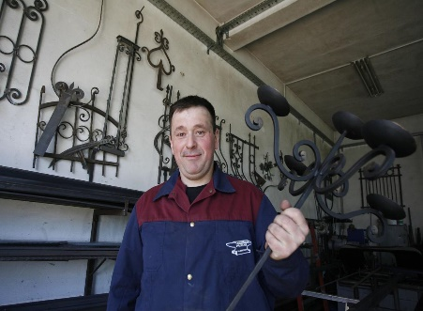
kovaštvo
Notes:
www.slovenskenovice.si

Slide 7
Kovaštvo je obrtno obdelovanje kovin, (zlasti železa in jekla) s pomočjo ognja, nakovala in raznih kladiv.
Izdelki
vrata, okenske mreže,
vrtne, balkonske, dvoriščne in stopniščne ograje,
kovano pohištvo.

Slide 8
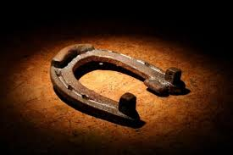
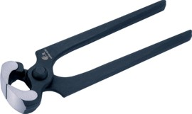
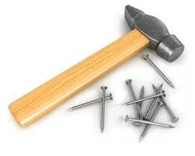
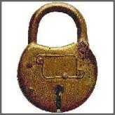
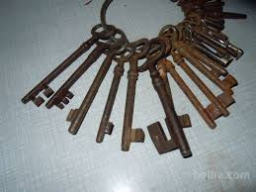
Kovaštvo delimo na:
žebljarstvo
podkovno kovaštvo
vozovno kovaštvo
orodno kovaštvo
puškarstvo
ključavničarstvo

Slide 9
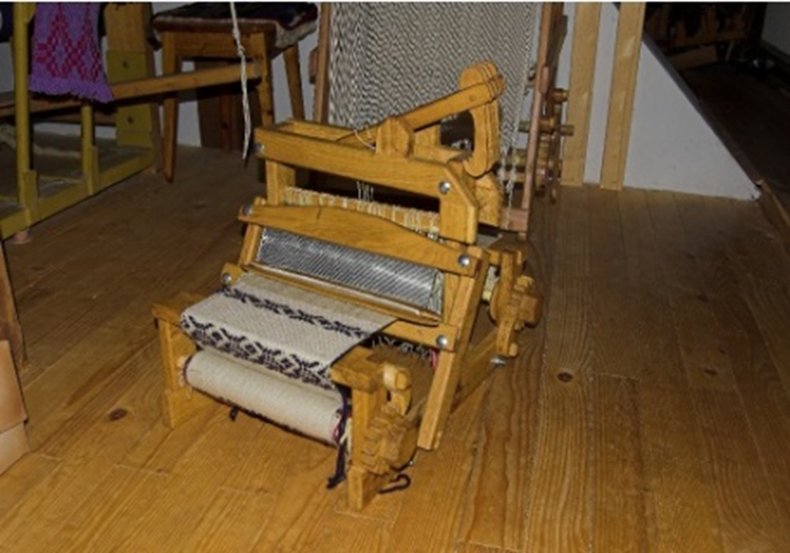
tkalstvo
statve

Slide 10
izdelava platna
GRADIVO:
lanena preja
konopljina preja
volnena preja
PODROČJA:
Sorško polje
Bela krajina
Prekmurje

Slide 11
šivanje

Slide 12
klekljanje
Notes:
www.lu-ajdovscina.si

Slide 13
idrijska čipka
Notes:
www.novi.dnevnik.si
www.vanda-lapajne.si

Slide 14
vezenine

Slide 15
izdelki iz naravne ovčje volne

Slide 16
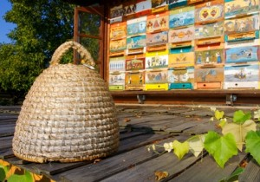
čebelarstvo
Notes:
www2.arnes.si
www.dezela-celjska.si

Slide 17
Lectova srca - Radovljica
ogledalce
listki z napisom
Notes:
www.tvsrk-si

Slide 18
medičarstvo
OBLIKE:
srce
majolka
zvezda
fajta
OKRAS:
planika
nagelj
pšenični klas
travniške rože
grozdje
Notes:
www.rokodelstvo.si

Slide 19
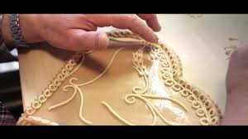
okraševanje
DRAŽGOŠKI KRUHEK
Notes:
www.siol.net

Slide 20
svečarstvo
Notes:
www.samson-kamnik.si

Slide 21
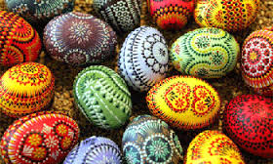
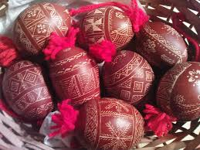
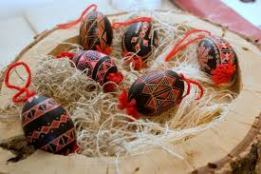
pisanice
Notes:
www.mojcenter.net
www.zkds.si

Slide 22
suha roba – Ribnica, Kočevje
Notes:
www.slovenijanadlani.si

Slide 24
slama
rešetarstvo
leskove vitre
koruzno ličje
žličarstvo
vrba
leska
posodarstvo
sodarstvo
pletarstvo
zobotrebčarstvo

Slide 25
izdelki
košara žlica
cekar sito
koš sod
jerbas
koš za čebele
butarica
zobotrebec

Slide 26
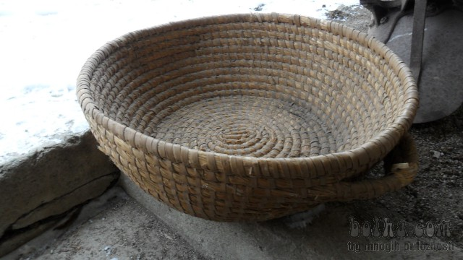
jerbas
Notes:
www.bolha.com

Slide 27
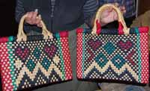
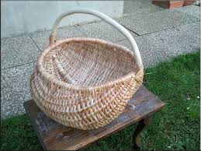
košara, cekar
Notes:
www.perger1757.si

Slide 28
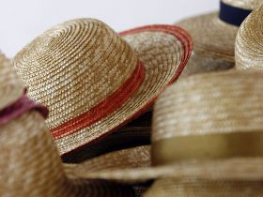
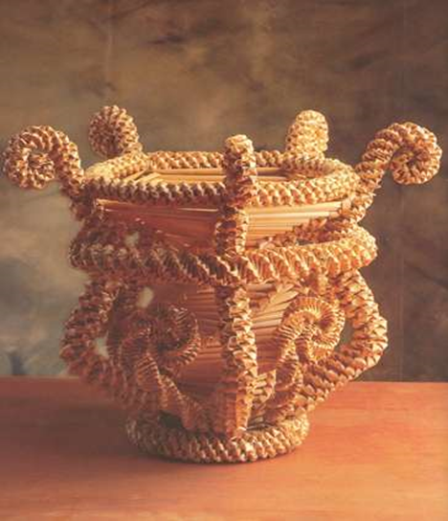
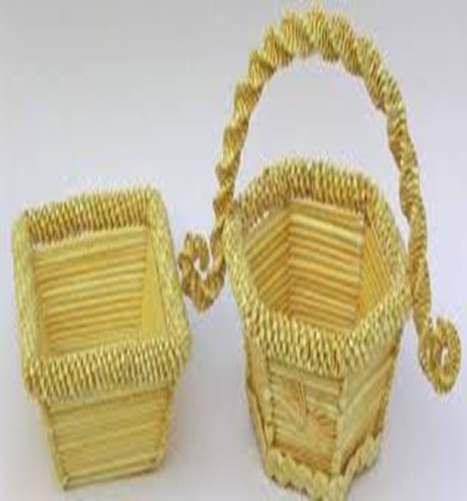
slamnikarstvo

Slide 29
punčka iz koruznega ličja

Slide 31
čevljarstvo v Tržiču
Notes:
www.slovenian-alps.com

Slide 32
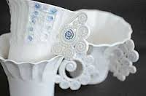
porcelan
Notes:
www.delo.si

Slide 33
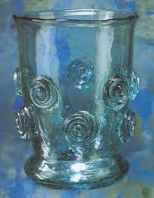
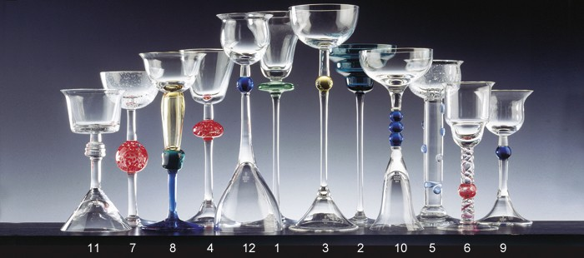
steklarstvo
Notes:
www.qlandia.si

Slide 34
VIRI
www.etno-muzej.si
www.rokodelstvo.si
www.dobrodoslidoma.si
www.slovenskenovice.si
www.tvsrk-si
www.rsg.si
www.2.arnes.si
www.dezela-celjska.si
www.mojcenter.net
www.zkds.si
www.skrina.si
www.siol.net
www.turisticna-zveza.si
www.novi.dnevnik.si
www.vanda-lapajne.si
www.slovenijanadlani.si
www.privoscite.si
www.tkalstvo.com
www.ustvarjalna.si
www.delo.si
www.samson-kamnik.si
www.rtvslo.si
www.slovenian-alps.com
www.qlandia.si
www.zelenikras.si
www.perger1757.si
www.bolha.com
www.lu-ajdovscina.si

